Slide 1



Matrika
Bc. Jan Podloučka

Slide 2

Obsah
Základní registry
Zapisovatelé do ISEO
CzechPOINT@Office
Práce s CzechPOINTem
  Ohlašovna – trvalý pobyt
  Ohlašovna – doručovací aderesa
  Matrika – narození
  Matrika – manželství
  Matrika – reg. partnerství
  Matrika - úmrtí

Slide 3
Základní registry
1.7. 2010 došlo k nabytí účinnosti zákona č. 227/2009 Sb., kterým se mění některé zákony v souvislosti s přijetím zákona o základních registrech, a došlo mimo jiné k novelizaci zákona č. 133/2000 Sb., o evidenci obyvatel a rodných číslech a o změně některých zákonů (zákon o evidenci obyvatel), ve znění pozdějších předpisů
Správa základních registrů - http://www.szrcr.cz/

Slide 4
Základní registry
Registr obyvatel - ROB
- obsahující základní údaje o občanech a cizincích s povolením k pobytu, mezi tyto údaje patří: jméno a příjmení, datum a místo narození a úmrtí a státní občanství
Registr práv a povinností - RPP
- obsahující referenční údaje o působnosti orgánů veřejné moci, mj. oprávnění k přístupu do k jednotlivým údajům, informace o změnách provedených v těchto údajích apod.
- slouží jako garance bezpečné správy dat občanů a subjektů vedených v jednotlivých registrech
Registr osob - ROS
-obsahující údaje o právnických osobách, podnikajících fyzických osobách, orgánech veřejné moci i o nekomerčních subjektech, jako jsou občanská sdružení a církve
Registr územní identifikace, adres a nemovitostí - RUIAN
-spravující údaje o základních územních a správních prvcích

Slide 5
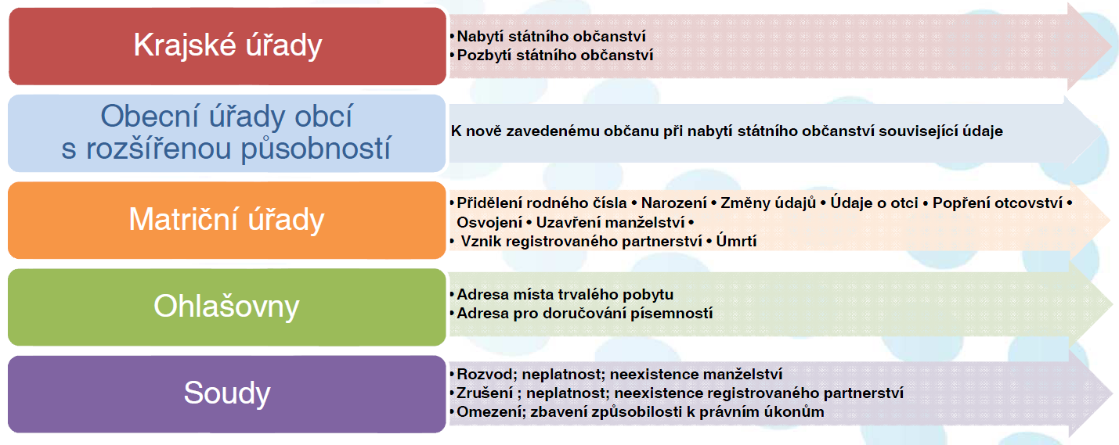
Zapisovatelé do ISEO
ISEO – Informační systém evidence obyvatel

Slide 6
ISEO a CzechPOINT
Údaje se budou zapisovat přes CzechPOINT@office.
Pracovníci ohlašovny a matriky, kteří budou údaje do Informačního systému evidence obyvatel zapisovat, musí mít povolenou tuto službu v administraci CzechPOINTu (nastavení na ePuse).

Slide 7
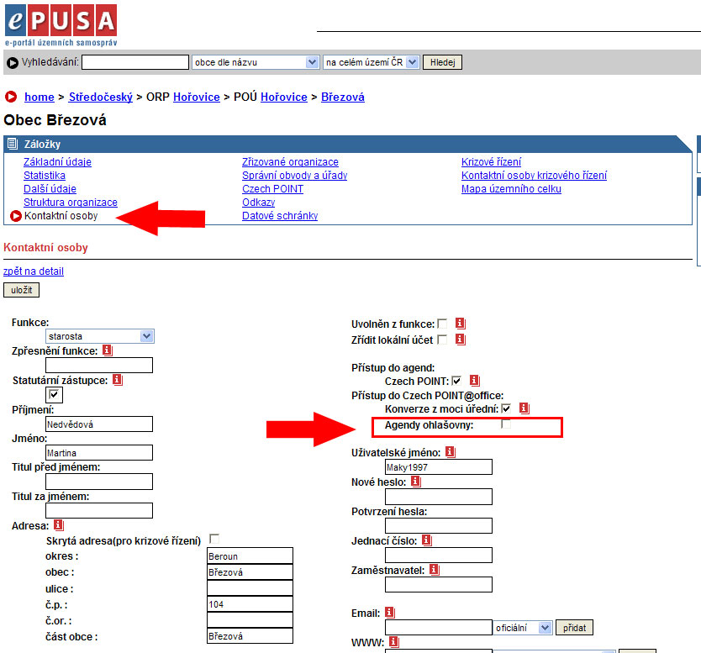
ISEO a CzechPOINT - ePUSA

Slide 8
Role CzechPOINTu
Role Agendy matriky je určena pro čtení údajů z Integrovaného Systému Evidence Obyvatel (ISEO) a práci s agendami spojenými s
  narozením dítěte,
  přidělením rodného čísla,
  osvojením,
  otcovstvím,
  změnami jména a pohlaví, dále
  uzavřením a zánikem manželství či registrovaného partnerství
  úmrtím a prohlášením za mrtvého.
Role Agendy ohlašovny umožňuje pracovat s agendami týkajícími se
  změny adresy bydliště,
  změny ohlašovací adresy.

Slide 9
Práce z CzechPOINTem
Školící prostředí CzechPOINT EDU
https://edu.czechpoint.cz
„Ostrý“ CzechPOINT
https://www.czechpoint.cz
Egoncentrum www.egoncentrum.cz
Ministerstvo vnitra www.mvcr.cz
Základní registry www.szrcr.cz
Egoncentrum Boskovice www.boskovice.cz/egon/egonboskovice.htm

Slide 10
Práce z CzechPOINTem
Agenda Ohlašovny
Viz manuál Czechpointu:
Zapis_udaje_o_adrese_mista_trvaleho_pobytu_do_informacniho_systemu_evidence_obyvatel.pdf
Zapis_udaje_o_dorucovaci_adrese_do_informacniho_systemu_evidence_obyvatel.pdf
Metodické pokyny MVČR
MVCR - metodika - ohlašovny.pdf

Slide 11
Práce z CzechPOINTem
Agenda Matrika
Viz manuál Czechpointu:
  Matrika – narození
  Matrika – manželství
  Matrika – reg. partnerství
  Matrika - úmrtí
Metodické pokyny MVČR
MVCR - metodika – matriky.pdf

Slide 12
Děkuji za pozornost
Dotazy ?
Bc. Jan Podloučka
E-mail: podloucka@boskovice.cz
Tel.: 516 488 692

